Slide 1
ΕΙΣΑΓΩΓΗ - ΔΟΜΗ ΜΑΘΗΜΑΤΟΣ
“Multi-dimensional Data Structures”
ΤΜΗΜΑ ΜΗΧΑΝΙΚΩΝ Η/Υ && ΠΛΗΡΟΦΟΡΙΚΗΣ
Ακαδημαϊκό Έτος: 2022-2023,
Σ. Σιούτας, Καθηγητής ΤΜΗΥΠ
Κ. Τσίχλας, Επ. Καθηγητής ΤΜΗΥΠ

Slide 2
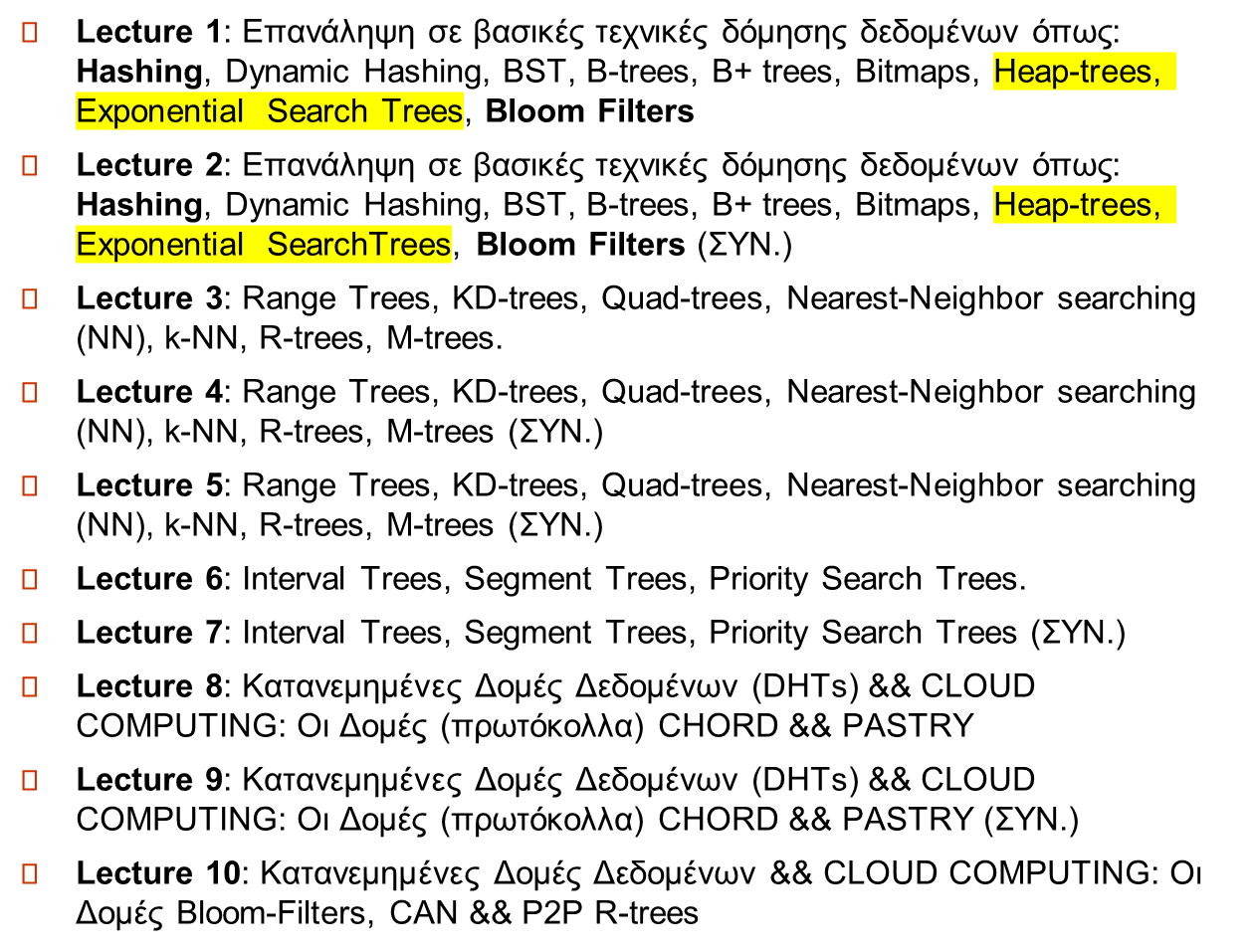
ΕΙΣΑΓΩΓΗ – ΔΟΜΗ ΜΑΘΗΜΑΤΟΣ

Slide 3
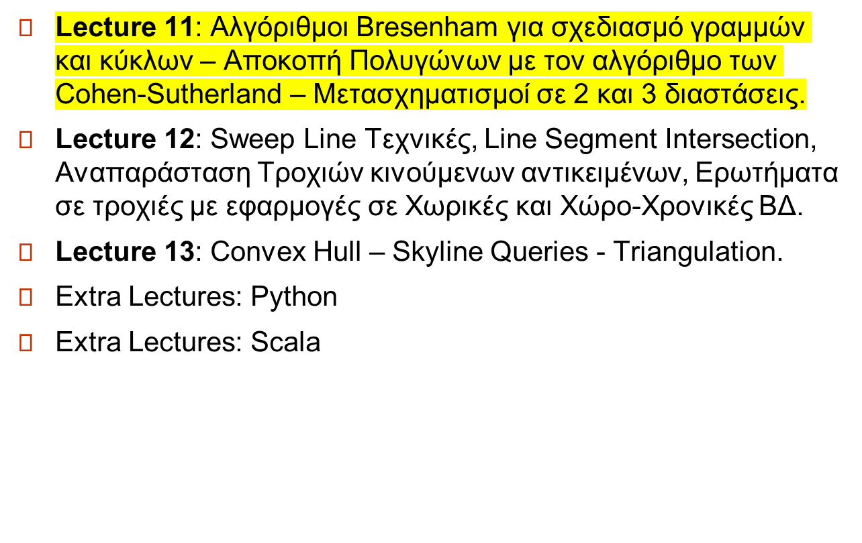
ΕΙΣΑΓΩΓΗ – ΔΟΜΗ ΜΑΘΗΜΑΤΟΣ (Συν.)

Slide 4
ΤΡΟΠΟΣ ΕΞΕΤΑΣΗΣ
ΥΛΟΠΟΙΗΣΗ (C, C++, Java, Python, Scala) πολυδιάστατων δομών δεδομένων και DEMO παρουσίαση.
Η Ανάθεση θα γίνει μετά από συνεννόηση της ομάδας με τον διδάσκοντα.
Ομάδες των 4 ατόμων (αυστηρά 4).
Σκοπός: Η δημιουργία σχετικών software libraries.
Ισχύει το ίδιο και για τους παλιούς φοιτητές!

Slide 5
ΕΙΣΑΓΩΓΗ – ΔΟΜΗ ΜΑΘΗΜΑΤΟΣ
ΤΕΛΟΣ

